Slide 1


Развитие направлений видов медицинской помощи по профилю «Эндокринология» в Вологодской области и БУЗ ВО ВОКБ
Заведующий эндокринологическим отделением
БУЗ ВО «ВОКБ» Сергеева Т.В.

Slide 2
Документы, регламентирующие организацию деятельности специализированной службы:
- Федеральный закон от 21.11.2011 № 323-ФЗ «Об основах охраны здоровья граждан в Российской Федерации»;
-Приказ Министерства труда и социальной защиты РФ от 14 .03.2018 г №132н «Об утверждении профессионального стандарта «Врач-эндокринолог»;
- Приказ Минздрава РФ от 13.03.2023 N 104н "Об утверждении Порядка оказания медицинской помощи взрослому населению по профилю "эндокринология";
-Приказ Минздрава РФ от 24.12.2012 N 1428н "Об утверждении стандарта скорой медицинской помощи при гипергликемической коме";
-Приказ Минздрава России от 24.12.2012 N 1434н "Об утверждении стандарта специализированной медицинской помощи при сахарном диабете с синдромом диабетической стопы (без критической ишемии)";
- Приказ Минздрава России от 28.12.2012 N 1620н "Об утверждении стандарта специализированной медицинской помощи при сахарном диабете с синдромом диабетической стопы (критическая ишемия)";
--Приказ Минздрава РФ от 25.05.2022 гN352н "Об утверждении стандарта медицинской помощи взрослым при ожирении ( диагностика и лечение)";
- Приказ Минздрава РФ от 01.10.2020 N1054 н "Об утверждении стандартов медицинской помощи взрослым при сахарном диабете 2 типа";
- Приказ Минздрава РФ от 01.10.2020 N 1053 н "Об утверждении стандартов медицинской помощи взрослым при сахарном диабете 1 типа »;
-Приказ МЗ РФ от 10.02.2022 N68н «Об утверждении стандарта медицинской помощи взрослым при первичной надпочечниковой недостаточности»;
-Методическое руководство МЗ РФ «Организация работы кабинета «Школа для пациентов с сахарным диабетом» 2022год;
- Постановление Правительства Вологодской области от 31.05.2019 г. N 503 «Об утверждении государственной программы "Развитие здравоохранения Вологодской области" на 2021 - 2025 годы (в ред. постановления Правительства Вологодской области» 24.02.2021 г N 206) ;
Приказ ДЗ ВО от 18.07.2013г №884 с изменениями от 03.04.2023 г « О трехуровневой системе оказания специализированной медицинской помощи населению Вологодской области, маршрутизации при оказании медицинской помощи и соблюдении порядков оказания медицинской помощи» ;
-СанПиН 3.3686-21 «Санитарно-эпидемиологические требования по профилактике инфекционных болезней»;
- СанПиН 2.1.3684-21 от 29.01.21 «Санитарно-эпидемиологические требования к содержанию территорий городских и сельских поселений. К водным объектам . питьевой воде и питьевому водоснабжению. Атмосферному воздуху. Почвам . жилым помещениям. Эксплуатации производственных, общественных помещений. Организации и проведению санитарно-противоэпидемических профилактических мероприятий»;
локальные правовые акты , положение о работе отделения эндокринологии БУЗ ВО ВОКБ , должностные инструкции ,клинические рекомендации, алгоритмы специализированной медицинской помощи больным сахарным диабетом , стандарты специализированной медицинской помощи при различных эндокринопатиях.

Slide 3
Организация специализированной службы по профилю «Эндокринология:
Среднее время ожидания до получения специализированной помощи не более 14 дней.
Максимальное расстояние от ЛПУ района до ЛПУ 3 уровня -472 км ; максимальное количество времени, необходимое пациенту для проезда от места жительства до специализированного учреждения - 6 часов .
В 23 районах из 26 нет эндокринолога ,
Первичная специализированная помощь по профилю эндокринология пациентам этих районов оказывается в областной больнице , в стационарах ЦРБ , в также посредством выездной работы мультидисциплинарных команд ,работающих на базе ВОКБ и ВОЦЭ. Количество посещений во время выездной работы в 2020г – 590 , 2021г – 1929 , 2022 г – 1759 . В поликлинике ВОКБ- 6236 ( план 4743 – 131%)
Укомплектованность эндокринологами в городской местности 92, 4 % , в сельской 7, 4 % .

Slide 4
1 уровень оказания медицинской помощи
Наименование ЦРБ | Кадры, квалификация | Оснащение оборудованием | Оказываемая МП по профилю | Объемы оказываемой помощи | Выполнение ЦРБ межрайонных функций | Примечание
БУЗ ВО «Бабаевская ЦРБ» | врачи-терапевты участковые, врачи общей практики (семейные врачи) | Рент 7, КДЛ | Первичная медико-санитарная помощь, скрининг сахарного диабета в группах риска, Амбулаторно , стационар | 35.001-1; 35.002-51 35.003-0; 35.004-0; 35.005-0 | Первичная медико-санитарная помощь, скрининг сахарного диабета в группах риска, консультация профильных специалистов при наличии показаний; Амбулаторно-поликлиническая специализированная помощь | Терапия/неврология. Нет эндокринолога
БУЗ ВО «Белозерская ЦРБ» | Врачи-терапевты | Рент 10, КДЛ | Амбулаторно, стационар | 35.001-4; 35.002-55; 35.003-0; 35.004-0 35.005-0 |  | Терапия/неврология /хирургия. Нет эндокринолога
БУЗ ВО «Бабушкинская ЦРБ» | Врачи-терапевты | Рент3, КДЛ | Амбулатоно , стационар | 35.001-8; 35.002-6; 35.003-0; 35.004-0 35.005-0 |  | Терапия. Нет эндокринолога
БУЗ ВО «Вашкинская ЦРБ» | Врачи-терапевты | Рент4, КДЛ | Амбулаторно , стационар | 35,002-21 35.004-0; 35.001-4; 35.003-0; 35.005-0 |  | Терапия. Нет эндокринолога
БУЗ ВО «Вытегорская ЦРБ» | Терапевты, эндокринолог -0,5 ст совместитель | Рент 9 , СКТ 1, КДЛ | Амбулаторно , стационар | 35.002-67 35.004-1; 35.001-9; 35.003-0; 35.005-0 |  | Терапия/хирургия. Нет эндокринолога
БУЗ ВО «Грязовецкая ЦРБ « | Эндокринолог -1 ,без категории | Рент 4 , КДЛ | Амбулаторно , стационар | 35.001-8; 35.002-60 |  | Терапия. Эндокринолог 1
БУЗ ВО «Шекснинская ЦРБ « | Эндокринолог – 1 , 2 кв категория | Рент 3, КДЛ | Амбулаторно . стационар | 35.001-5; 35.002-55 |  | Терапия. Эндокринолог 1

Slide 5
2 уровень оказания медицинской помощи
Наименование ЛПУ | Кадры, квалификация | Оснащение оборудованием | Оказываемая МП по профилю | Объемы оказываемой помощи | Выполнение ЦРБ межрайонных функций | Примечание
БУЗ ВО «Великоустюгская ЦРБ» | 1врач-эндокринолог, высшая кв категория, врачи терапевты | Рентг 13 , СКТ 1, КДЛ | Амбулаторная, Стационарная специализированная медицинская помощь. Консультация профильных специалистов при наличии показаний | 35.001-28; 35.002-104; 35.003-0; 35.004-3 35.005-0 | Первичная медико-санитарная помощь, скрининг сахарного диабета в группах риска, консультация профильных специалистов при наличии показаний; Амбулаторно-поликлиническая, стац специализированная помощь | Терапия. Эндокринолог 1
БУЗ ВО «Сокольская ЦРБ» | 1 врач-эндокринолог, 1 кв. кат | Рент 16 , СКТ 1, КДЛ | Амбулаторная , стационарная, консультация профильного специалиста при наличии показаний | 35.001-8; 35.002-39; 35.003-0; 35.004-0; 35.005-0 |  | Терапия. Эндокринолог 1
БУЗ ВО «Тотемская ЦРБ» | врачи терапевты | Рент 8 , СКТ 1, КДЛ | Амбулаторная, стационарная | 35.002- 91 35.004-2; 35.001-3; 35.003-0; 35.005-0 |  | Терапия/гнойная хирургия. Нет эндокринолога
БУЗ ВО «Устюженская ЦРБ» | врачи терапевты | Рент 6 , СКТ 1 | Амбулаторная, стационарная | 35.002-11; 35.004 –0 ; 35.001-5; 35.003-0; 35.005-0 |  | Терапия. Нет эндокринолога
БУЗ ВО «Вологодская городская больница №2 | 1 врач-эндокринолог , 1 кв категория | Рент 7 | Амбулаторная, стационарная, консультация профильного специалиста по показаниям | 35.002- 26 ; 35 .004- 0; 35.001-0; 35.003-0; 35.005-0 |  | Хирургия. Эндокринолог 1
БУЗ ВО «Череповецкая городская больница» | Врачи терапевты | Рент 11 , СКТ 2 | Амбулаторная, стационарная | 35.002-10; 35.004- 0; 35.001-0; 35.003-0; 35.005-0 |  | Хирургия

Slide 6
3 уровень оказания медицинской помощи
Наименование ЛПУ | Кадры, квалификация | Оснащение оборудованием | Оказываемая МП по профилю | Объемы оказываемой помощи | Объемы КСГ | Примечание
БУЗ ВО «Вологодский областной онкологический диспансер» | Врачи –эндокринологи: Высшая – 1 ( совместитель) 0,25 ст; врачи-онкологи -3 | Рент 6 , СКТ 2, МРТ 2, КДЛ | Амбулаторная, стационарная | Хирургическая помощь при злокачественных новообразованиях щитовидной железы и других желез эндокринной системы. ВМП по профилю эндокринологии нет. | 35.004-2; 35.005-1 | Нет объемов по доброкач заболеваниям щит железы
БУЗ ВО «Вологодский областной госпиталь для ветеранов войн» | Врач- эндокринолог -1 амбулаторно , высшая кв категория , в стационаре - терапевты | Рент3, КДЛ | Амбулаторная, стационарная | ВМП- 3 | 35.001-0; 35.002-12; 35.003-0; 35.004-0; 35.005-0 | Терапия. Эндокринолог 1
БУЗ ВО «Вологодская городская больница №1» | Врач-эндокринолог: Первая - 1 | Рент15 , СКТ 3, КДЛ | Стационарная | ВМП – нет. эндокринология, хирургия, гнойная хирургия | 35.001-3; 35.002-301 35.003-0; 35.004-15; 35.005-4 | 15 Эндо коек. Эндокринолог 1
БУЗ ВО «Медсанчасть «Северсталь»» | Терапевты | Рент 24 , СКТ 1, МРТ 1, КДЛ | Амбулаторная | ВМП – нет | 35 .001-1; 35.002-33; 35.003-0; 35.004-2 35.005-0 | Кардио/нефро/ожоговые/хирургия

Slide 7
3 уровень оказания медицинской помощи
Наименование ЛПУ | Кадры, квалификация | Оснащение оборудованием | Оказываемая МП по профилю | Объемы оказываемой помощи | Объемы КСГ | Примечание
БУЗ ВО «Вологодская областная клиническая больница» | Врачи –эндокринологи: Высшая – 3; Первая-2; Без категории-1 | Рент26 , СКТ 3, КДЛ | Амбулаторная; Стационарная, СМП, ВМП | ВМП 34, эндокринология, хирургия | 35.001-77; 35.002-580; 35.003-6; 35.004-41; 35.005-6; Анемии-56 | 36 Эндо коек
БУЗ ВО «Вологодская областная клиническая больница №2» | Врачи- эндокринологи – 1, +2 декр отпуск | Рент 16 , СКТ 1, КДЛ | Амбулаторная; стационарная; СМП | ВМП-нет. гнойная хирургия , токсикология эндокринология | 35.001-25; 35.002-410; 35.003-0; 35.004-5; 35.005-2 | 25 Эндо коек
ООО «ВОЦЭ» | Врачи-эндокринологи : Высшая 2; без категории - 2 | нет | Амбулаторная | ВПМ -4 | Нет | Дневной стационар+

Slide 8

Проблемы службы на I и II уровнях оказания МП
Дефицит кадров
Недостаточная подготовка врачей смежных специальностей в вопросах эндокринологии, с учетом отсутствия эндокринологов в 23 районах области
Недостаточная лабораторная диагностика ( нет определения гликозилированного гемоглобина , МАУ , нерегулярное выполнение БАК : электролиты , креатинин)
Отсутствие рабочей ИС ВО «РМИС»
Отсутствие межрайонных центров по эндокринологии , нет кабинетов «Диабетической стопы» , « Школы диабета» -отсутствие финансирования- тарифов ОМС , нет выделенных ставок.
Низкий уровень обеспеченности тест-полосками

Slide 9
Проблемы службы на III уровне оказания МП
Дефицит кадров (уход специалистов в коммерческие клиники- актуально для г Череповец)
Нет выделенных ставок и тарифов на проведение стационарных школ сахарного диабета
Эндокринологическое отделение №1, г. Вологда – работает кабинет диабетической стопы. Отсутствие обновления оборудования в кабинете «Диабет стопы», в кабинете «Школа СД»
В отделении сосудистой хирургии БУЗ ВО ВОК оказывается помощь пациентам с атеросклеротическими заболеваниями сосудов нижних конечностей и сахарный диабетом по ВМП 2 уровня, средства выделяются, но не закупаются расходники (то есть только удаляются тромботические массы и проводится аутовенозное шунтирование и синтетическое, редко БАП и стентирование).Дефицит сосудистых коек . Нет маршрутизации , тарифов КСГ по диабетической стопе. Нет выделенных ставок и тарифа на работу кабинета «Диабетической стопы» , не одобрено обучение врача-эндокринолога БУЗ ВО ВОКБ по тематическому усовершенствованию по «синдрому диабетической стопы»
Прошла обучение врач-эндокринолог поликлиники №1 В.И.Вовк, в ближайшее время заработает амбулаторный кабинет диабетической стопы в поликлинике

Slide 10

Динамика распространённости СД в Вологодской области
Регистр больных сахарным диабетом в Вологодской области за 2022г

Slide 11

Динамика распространенности СД,
Вологодская область, 2016-2022 гг.
СД 1 СД2
Динамика распространенности СД 1 типа в 2022 г. по сравнению с 2020 г. -15,%
Динамика распространенности СД 2 типа в 2022 г. по сравнению с 2020 г. +7%
СД 1 типа снижается благодаря наведению порядка в кодировке!
Источник данных: Федеральный регистр сахарного диабета РФ

Slide 12
Структура СД в Вологодской области 2022г.
СД – сахарный диабет, НТГ – нарушенная толерантность к глюкозе, НГН – нарушенная гликемия натощак

Slide 13
Продолжительность жизни пациентов с СД в ВО
В РФ продолжительность жизни 1 тип – 55,2 г., 2 тип – 75,4 лет в 2021 г
В 2021 г 69лет --
продолжительность жизни в среднем в ВО
Регистр больных сахарным диабетом в Вологодской области за 2022г.

Slide 14
Смертность пациентов с СД Вологодской области
Регистр больных сахарным диабетом в Вологодской области за 2022г.

Slide 15
Структура смертности пациентов с СД
(включая неустановленные причины), 2022 г., Вологодская область
N=42/vs 55 в 2021
N= 935/vs1406 в 2021

Slide 16
Синдром диабетической стопы ( Вологодская область )

Slide 18
Проблема- хаотичная маршрутизация наиболее уязвимых пациентов
Итог- потеря времени и возможностей сохранения конечности
Нейропатическая язва
Эндокринолог, терапевт
Подолог, кабинет диабетической стопы
Нейро-ишемическая язва
Гнойная хирургия
Перевязочный кабинет
Реабилитация?
Сосудистая хирургия
Травматолог –ортопед
Годовая стоимость лечения с начальными осложнениями <40тыс.руб
Годовая стоимость лечения пациента с тяжелыми осложнениями –ангиопластика >750 тыс.руб
Изготовление разгрузочных средств?

Slide 19
Цели развития специализированной помощи
Беспрепятственное взаимодействие всех звеньев оказания медицинской помощи пациентам с эндокринопатиями ;
Повышение своевременности реагирования на изменение состояния здоровья пациентов;
Снижение риска развития осложнений и их своевременное выявление;
Увеличение качества и продолжительности жизни пациентов
Снижение бремени финансовых затрат при лечении тяжелых осложнений СД

Slide 20
Организация маршрутизации профильных пациентов в Вологодской области ( трехуровневая система оказания МП)
ФАП ( 1 уровень )
Диспансеризация взрослого населения
Раннее выявление и профилактика заболеваний эндокринной системы
Поликлиники ЦРБ, города ; межрайонный эндокринологический центр ( 2 уровень )
Диагностика, диспансерное наблюдение :
Терапевт – СД 2; Эндокринолог – СД 1 , СД 2 с осложнениями, редкие формы СД , другая эндокринная патология
БУЗ ВО ВОКБ ( выполняющее функции МО 3 уровня, эндокринологического областного центра)
Наблюдение и лечение пациентов с высоким риском осложнений или уже развившимися осложнениями , сердечно-сосудистыми заболеваниями .
Мультидисциплинарный подход .
Профилактика осложнений СД ( синдрома диабетстопы, диабетической ретинопатии) ; терапевтическое обучение .
Отбор пациентов для направления на консультацию в областную консультативную поликлинику ( при отсутствии эффекта от амбулаторного лечения на 1 и 2 уровнях , при потребности в узкоспециализированной диагностике)
Активное применение телемедицинских технологий ( ТМК «Врач-врач»)
Отбор и направление пациентов для ВМП ; оказание ВМП по СД
Кабинет «Диабетическая ретинопатия» , кабинет «Диабетическая стопа»
Контроль за всей эндослужбой региона.
Выезды мобильных мультидисциплинарных медицинских бригад

Slide 21
Маршрутизация пациентов по профилю эндокринология взрослое население в Вологодской области
III УРОВЕНЬ
Специализированная, в т ч
высокотехнологичная
медицинская помощь
БУЗ ВО ВОКБ, БУЗ ВО ВОКБ №2, БУЗ ВО « Госпиталь для ветеранов войн», ООО «ВОЦЭ», БУЗ ВО ВГБ №1
Федеральные
клиники
II УРОВЕНЬ
СМП
МО 2 уровня (кабинеты эндокринолога при межрайонных центрах, поликлиниках, а также терапевтические и хирургические отделения МО 2 уровня
I УРОВЕНЬ
СМП
Кабинеты а при городских
поликлиниках, а также терапевтические и хирургические отделения городских больниц и ЦРБ
Городские поликлиники,
ЦРБ
Скорая
медицинская
помощь
I УРОВЕНЬ
ПМСП
ФАП, ВОП
Пациент

Slide 22
SWOT АНАЛИЗ
Сильные стороны (Strengths) Слабые стороны (Weaknesses)
Дефицит кадров
Слабый уровень подготовки непрофильных специалистов
Дефицит лабораторной диагностики ( на 1 и 2уровнях – НвА1С , МАУ , на 3 уровне –ИРФ-1 , СТГ , хромогранин А , 5-ИУК, альдостерон , свободные метанефрины, св норметанефрины)
Отсутствие тарифов на дорогостоящую современную лабораторную диагностику
Низкие тарифы на пациентов по профилю «эндокринология»
Отсутствие единого информационного пространства
Отсутствие приказа ДЗ по маршрутизации пациентов по профилю «эндокринология»
Финансирование за счет средств ОМС
Наличие высококвалифицированных кадров
Приемственность между детской и взрослой службой
Оказаний ВМП по профилю «Эндокринология»- установка инсулиновых помп
Внешняя среда
Возможности (Opportunities) Угрозы (Threats)
Создание специализированных отделений и кабинетов
Создание межрайонных центров
Устранение дефицита кадров
Обучение врачебного и среднего персонала на базе БУЗ ВО ВОКБ
Улучшение работы РМИС
Повышение тарифов на пациентов по профилю
Установление отдельных тарифов на пациентов с синдромом диабетической стопы
Четкая маршрутизация пациентов (приказ ДЗ ВО )
Создание приказа ДЗ ВО о функционировании «Школ для пациентов с СД»
Сокращение объемов финансирования по ОМС.
Сокращение объемов медицинской помощи, в том числе по ВМП
Нестабильная экономическая обстановка.
Падение доходов населения, уменьшение поступлений ВБС.
Возрастающая конкуренция по некоторым видам медицинских услуг.
Значительная территориальная удаленность населенных пунктов в Вологодской области
Уход специалистов в коммерческие клиники
Невозможность завершения в условиях ОМС спец диагностики др патологии эндокринной системы из-за дефицита лаборат диагностики.

Slide 23
Стратегия развития помощи по профилю Эндокринология
1. Стратегия сокращения издержек и оптимизации затрат при предоставлении услуг, за счет сокращения потока не профильных и не обследованных пациентов
2. Увеличение объема определенного вида помощи ( по СДС):
Закупка отдельного ангиографа
Закупка расходных материалов для БАП и стентирования
Расширение сосудистых коек
Разработка приказа ДЗ ВО о маршрутизации пациентов с СДС и атеросклеротическими заболеваниями сосудов нижних конечностей и СД
Отдельный тариф ОМС на амбулаторное лечение СДС, стационарное лечение СДС ( либо повышающий коэффициент сложности при КСК по СД 2 уровня)
3. Создание межрайонных эндокринологических центров
4. Сокращение сроков диагностики за счет развития современной диагностической базы
5. Отдельный тариф ОМС на проведение «Школ диабета»
6. Повышение осведомлённости первичного звена , обучение (осмотр стоп!, УЗДГ сосудов)

Slide 24
Оценка стратегии
Пригодность
- на сегодня есть потребители и спрос на услуги, но пациенты уходят в коммерческие клиники, т к мы не можем предоставить им бОльшую часть диагностических услуг, затягиваются сроки, часть пациентов не возвращается
- Осуществимость – сложно!
- отсутствие достаточного финансирования
- на сегодня нет достаточной диагностической базы (отсутствие специфической лабораторной диагностики, в т.ч. на базе ВОКБ, часть диагностики возможна только в коммерческих клиниках)
- дефицит кадров в 1 и 2 уровнях
- низкие тарифы ТФОМС

Slide 25

План развития службы
МО 2 уровня
Создание межрайонных диагностических центров (обязательно эндокринолог в каждом) с возможностью проведения эндокринологического обследования , функционирование «Школ сахарного диабета», кабинета «Диабетической стопы»
- Великоустюгский эндокринологический центр (Великоустюгский, Нюксеницкий, Никольский, К-Городецкий, районы)
Тотемский эндокринологический центр (Тарногский, Бабушкинский, Верховажский, Тотемский, Сямженский)
Череповецкий эндокринологический центр ( Череповец, Череповецкий, Устюженский, Шекснинский, Чагодощенский, Кадуйский, Белозерский, Бабаевский районы)
МО 3 уровня
- Вологодский областной эндокринологический центр на базе БУЗ ВО ВОКБ

Slide 26
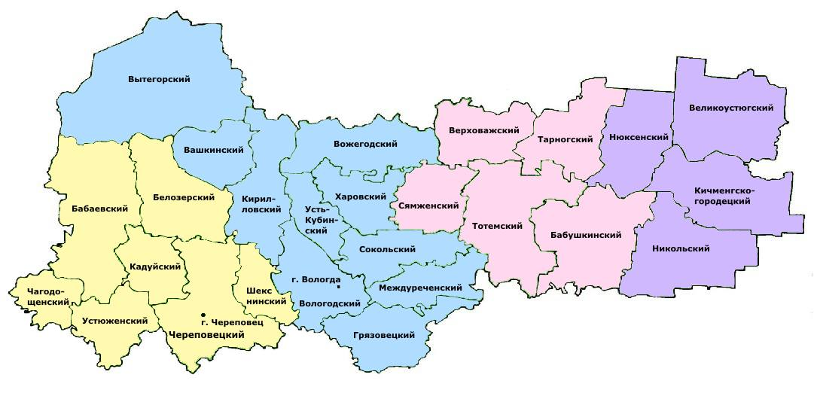
Районы, прикрепленные к Областному и межрайонным эндокринологическим центрам
Областной ЭндЦ
Великоустюгский МЦ
Тотемский МЦ
Череповецкий МЦ

Slide 27
Порядок оказания медицинской помощи взрослому населению по профилю «Эндокринология» , приказ МЗ РФ №104Н от 13.03. 2023
Введены новые структуры : региональный ( областной ) эндокринологический центр ; межрайонный ( районный) эндокринологический центр .
Отдельно выделена работа по ведению «Школы диабета» , введены нормативы численности школ , нормативы охвата пациентов обучением; каждый пациент в СД должен проходить обучение в школе не реже 1 раза в 3 года ( клин рекомендации по СД 1 и СД2 от 2022г )
Амбулаторно – 1 школа на 2500 пациентов с СД ; Стационарно -1 школа на 1 эндокринологическое отделение
Выделенные ставки: 0,5 должности врач-эндокринолог на Школу, 1 должность медицинская сестра на Школу.

Slide 28
Порядок оказания медицинской помощи взрослому населению по профилю «Эндокринология» , приказ МЗ РФ №104Н от 13.03. 2023
Требования к региональному ( областному) эндокринологическому центру:
На базе областной клинической больницы , при населении субъекта более 500000;
Офтальмологический кабинет с лазерной операционной;
Кабинет «Диабетическая стопа»;
Кабинеты врачей : эндокринолог, кардиолог, нефролог, невролог, хирург, травматолог-ортопед;
Функциональная диагностика, УЗ-диагностика, КДЛ , выполняющая цитологические исследования,;
Рентген диагностика , денситометрия, МРТ , СКТ
Кабинет для выполнения ТАБ ;
Учебно-методический отдел;
Кабинет врача-статистика;
Кабинет телемедицины.

Slide 29
Порядок оказания медицинской помощи взрослому населению по профилю «Эндокринология» , приказ МЗ РФ №104Н от 13.03. 2023
Требования к межрайонному (районному) эндокринологическому центру:
На базе МО , обслуживающей более 100.000 человек ;
Рентген и МСКТ диагностика;
УЗ- диагностика, функциональная диагностика, лабораторная диагностика;
Эндокринолог , диетолог.
Кабинет «Диабетической стопы»;
Кабинет «Школа для пациентов с СД»;
Кабинет телемедицины;
Дневной стационар ( опционально)
Мобильные медицинские бригады.

Slide 30

Разработаны тарифы ФОМС для терапевтического обучения при СД
Расчеты ФОМС:
Стоимость 1 часа на 1 пациента – 43, 44 руб.+
Стоимость проверки дневников ( взрослые 391,04 руб., дети- 782,08 руб.)
Итого стоимость в год на 1 пациента на 1 программу :
- Взрослый СД 1 тип – 1259, 84 руб.,
- Взрослый СД 2 тип – 1042,64 руб.
Требуется принятие тарифов ТФОМС

Slide 31
Организация деятельности кабинета «Диабетическая стопа»
Разработано для поликлиник с прикрепленным населением : на 250 тысяч взрослого населения: 1 должность врач-эндокринолог на кабинет + 1 должность медицинская сестра на 1 врача.
Ключевой момент – беспрепятственное взаимодействие с сосудистыми хирургами!
Основные функции кабинета: лечение диабетических язв стоп 1- 2 степени по глубине поражения, кроме критической ишемии конечности; медицинская реабилитация пациентов с диабетической язвой , ангиопатией н/ конечностей. ; диспансерное наблюдение и учет пациентов с высоким риском развития язвы, гангрены; изготовление индивидуальных разгрузочных повязок; обучение пациентов и их родственников правилам ухода за ногами и хроническими язвами; направление на изготовление индивидуальных технических средств реабилитации; определение показаний к госпитализации .

Slide 32
Перечень технологий , новые направления в работе
ВМП
СМП
Расширение объемов ВМП – установка средств суточного мониторирования гликемии с комп анализом вариабельности суточной гликемии и нормализацией показателей углеводного обмена системой непрерывного введения инсулина - до 30 в год ;стоимость 208261,27 руб
Выделение объемов ВМП ( 2 раздел ) – имплантация средств суточного мониторирования гликемии с компьютерным анализом вариабельности гликемии с целью предупреждения и коррекции жизнеугрожающих состояний- до 60 в год; стоимость 103274 руб
Выделение объемов ВМП ( 2 раздел ) – хирургическая , сосудистая и эндоваскулярная реваскуляризация магистральных артерий нижних конечностей при СДС ( хирургическое лечение ) ; стоимость 378675 руб
Постоянное функционирование «Школы сахарного диабета» ; с выделенными тарифами ОМС и ставками
Постоянная работа кабинета «Диабетической стопы»; с установленным тарифом и ставками
Организация ТПАБ узлов щитовидной железы под контролем УЗИ
Специализированная помощь по эндокринной хирургии : Хирургическое лечение диффузно-узлового токсического зоба , гиперпаратиреоза( расширение объемов КСГ , обучение специалистов, использование нейронавигации )

Slide 33
Краткосрочные перспективы внедрения новых технологий
Оборудование отделения эндокринологии БУЗ ВО ВОКБ в соответствие со стандартом оснащения, установленного приказом МЗ РФ №104н от 13.03. 2023 ( Об утверждении порядка оказания медицинской помощи взрослому населению по профилю «эндокринология» ):
Оборудование палат кислородными системами ( 1 на палату );
Ламинарная камера для стерильного разведения лекарственных препаратов;
Индикатор ультразвуковой допплеровский;
Выделение помещений : для хранения чистого белья, сбора грязного белья, помещение для хранения лекарственных препаратов , душевая для медицинских работников; выполнение ремонта отделения , в соответствии в требованиями Сан-Пина
Совершенствование работы в «Школе СД», Кабинете СДС.
Расширение оперативной активности по патологии щитовидной , паращитовидных желез .

Slide 34
Среднесрочные перспективы внедрения новых технологий
Проведение тонкоигольной пункционной биопсии узловых образований щитовидной и паращитовидных желез под контролем УЗ – исследования .
Интенсификация выполнения радиоизотопных исследований органов эндокринной системы и скелета , в том числе с целью топической диагностики новообразований.
Выделение объемов для выполнения ВМП из 2 Раздела ( непрерывное суточное мониторирование гликемии )
Медицинская реабилитация пациентов с эндокринными заболеваниями ( изготовление total contact cast, дистанционное суточное мониторирование гликемии у пациентов с СД ( Free Style Libre) . Выделение объемов , получение тарифа ОМС по кабинету СДС.

Slide 35
Долгосрочные перспективы внедрения новых технологий
Создание областного эндокринологического центра на базе БУЗ ВО ВОКБ . В субъекте Российской Федерации с численностью взрослого населения не менее 500 тыс человек создается не менее одного регионального ( областного ) эндокринологического центра . В соответствии с приказом 104 Н
Проведение двухэнергетической рентгеновской абсорбциометрии ( DEXA) с целью диагностики и контроля лечения остеопороза.

Slide 36
Перечень дополнительного оборудования (приказ МЗ РФ 104 Н )
Выделение отдельного помещения для проведения школ ( продолжительность одной программы обучения 15-25 часов);
Выделение отдельного помещения для проведения ТПАБ узлов щитовидной железы ( соответствующий требованиям процедурного кабинета) ;
Выделение отдельного помещения под изготовление индивидуальных разгрузочных повязок при СДС ;
Комплекты структурированных программ обучения для Школы диабета;
Интерактивная панель ;
Муляжи продуктов;
Весы для продуктов;
Индикатор ультразвуковой допплеровский оперативной диагностики скорости кровотока ( портативный допплеровский аппарат);
Аппарат УЗИ;
Рентгеновский денситометр
Расходные материалы- Сенсоры для Free Style Libre №90 , Ридеры для Free Style Libre №4

Slide 37
Необходимость дополнительного обучения кадров :
Дополнительное обучение врачей и медицинских сестер по проведению Школ ( 1 раз в 5 лет , для врачей -36 ак.часов, для медсестер – 72 ак.часа)
Обучение врача , медицинской сестры «Кабинета диабетической стопы», тематическое усовершенствование 72 часа ( ГНЦ ФГБУ «НМИЦ эндокринологии» МЗ), в дальнейшем 1 раз в 3 года , 72 ак. часа)
Обучение врача , сертификационный цикл по УЗД 144 часа
Обучение врача-цитолога

Slide 38
КСГ и ВМП под новые технологии
В рамках КСГ суточное непрерывное мониторирование гликемии может быть выполнено с усредненным показателем частоты предоставления от 0,017 ( СД 2 тип ) до 0,3 ( СД 1 тип ) : в случае крайне высокой вариабельности гликемии; при беременности; у профильных пациентов, находящихся в отделениях ИТИР. Приказы №1053 Н и 1054Н от 01.10.2020 г Об утверждении стандартов мед помощи взрослым при сахарном диабете. Рассмотреть вопрос о повышающих коэффициентах по КСГ.
ВМП ( 2 раздел )комплексное лечение , включая имплантацию средств суточного мониторирования гликемии с комп анализом вариабельности суточной гликемии с целью предупреждения и коррекции жизнеугрожающих состояний . Выделить объемы.

Slide 39
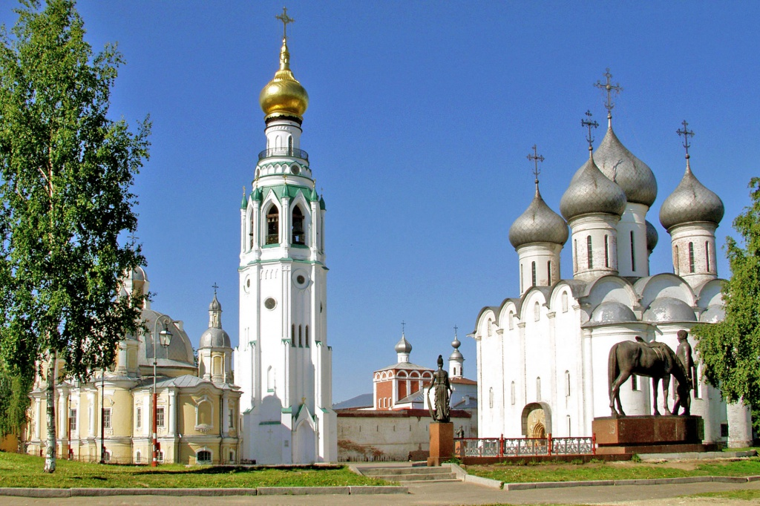
БЛАГОДАРЮ ЗА ВНИМАНИЕ!

